Slide 1
INTRODUCCION DESARROLLO APP
ANDROID LOLLIPOP

Slide 2
INTRODUCCION
INTRODUCCIÓN
ARQUITECTURA ANDROID
HISTORIA
APIS ANDROID
ENTORNO DE DESARROLLO
PRIMER PROYECTO HELLO CIFO.
ANDROID STUDIO
ESTRUCTURA DEL PROYECTO.
RECURSOS ANDROID
MATERIAL DESIGN

Slide 3

INTRODUCCIÓN
Según Wipipedia “Android es un sistema operativo basado en el núcleo Linux. Fue diseñado principalmente para dispositivos móviles”. Actualmente, podemos añadir que Android es un sistema operativo multidispositivo (móviles, tablets, auto, tv, IOT..).
El sistema operativo Android es open-source con licencia Apache-2 y el conjunto de todas sus apis forman la plataforma Android (SDK ANDROID).
Android SDK parte de la idea de un manejo a bajo nivel (devices, memoria y procesos) mediante un kernel de Linux y Java como lenguaje de programación.
Si bien, actualmente existe NDK (Native Development kit) para la programación en C y C++ de las librerías nativas que incorpora el sistema (SQLite, OpenGL, Webkit, FreeType, Graphics).
Este sistema operativo permite programar aplicaciones empleando una variación de Java llamada Dalvik, y proporciona todas las interfaces necesarias para desarrollar fácilmente aplica­ciones que acceden a las funciones del teléfono (como el GPS, las llamadas, la agenda, etcétera) utilizando el lenguaje de programación Java.
La sencillez junto con multitud de soporte a través de la comunidad y el ser un sistema open-source, ha causado entre otros factores, su gran demanda y distribución en los dispositivos móviles.

Slide 4
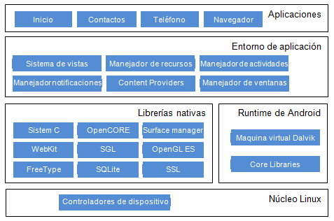
ARQUITECTURA ANDROID
El núcleo principal Android es Linux. Esta capa es una abstracción entre el hardware y el software, por lo tanto es la única pila dependiente del hardware.
En el siguiente nivel se encuentran las librerías Nativas construidas en C y el Android Runtime es donde se encuentra la Máquina Virtual (Dalvik antes de lollipop y ART), esta se encarga de interpretar el código java.
El siguiente nivel se encuentran las apis de Android y java, son las clases y servicios con que nos permitirán construir el último nivel. LAS APLICACIONES.
nivel Aplicaciones está formado por el conjunto de aplicaciones que corren a través del Runtime de Android.

Slide 5
HISTORIA
Timeline android sdk
Google adquiere
Android Ltd.
Publicación del primer SDK Android
Android Marshmallow
2005
2007
2008
2014
2015
Creación de OHA.
Nace Android Lollipop y Material Desing
Anteriormente a Android SDK, existían multitud de sistemas operativos para dispositivos móviles. Tales como Symbian (Nokia), Windows Phone, Mobile Linux, Moblin (Intel). Todos ellos tenían la característica de que eran sistemas propietarios.
Google en el año 2005 adquirió la starup Android Inc. (Andy Rubin, Rich Miner, Nick Sears y Chris White). En esta adquisición se especuló que se lanzaría un nuevo móvil pero en vez de esto, google inició la construcción de la futura plataforma Android.

Slide 6
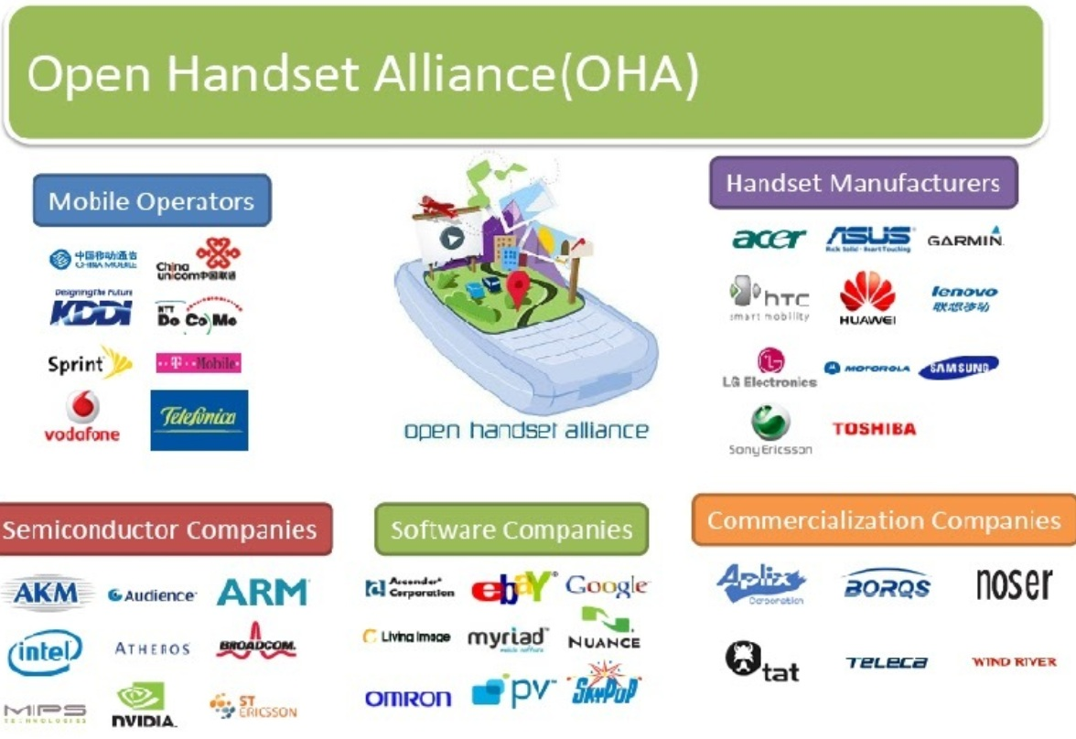
HISTORIA
En noviembre de 2007 se anunció la creación del OHA (Open Handset Alliance): un consorcio creado por iniciativa de Google que reunía en sus inicios a una treintena de empresas. La mayoría de empresas eran operadores móviles, fabricantes de dispositivos, empresas industriales y fabricantes de software. El rol del OHA era favorecer la innovación en los dispositivos móviles proporcionando una plataforma realmente abierta y completa.
El mismo día, el OHA presenta oficialmente Android: la primera plataforma completa y abierta para dispositivos móviles. Esta plataforma incluía un sistema operativo, el middleware (las aplicaciones intermedias), una interfaz de usuario y aplicaciones de referencia.
En el mismo mes de Noviembre del 2007, Google y OHA anuncian el primer SDK(Software Development Kit o kit de desarrollo de software) Android que permite a los desarrolladores crear sus propias aplicaciones para la plataforma Android.

Slide 7
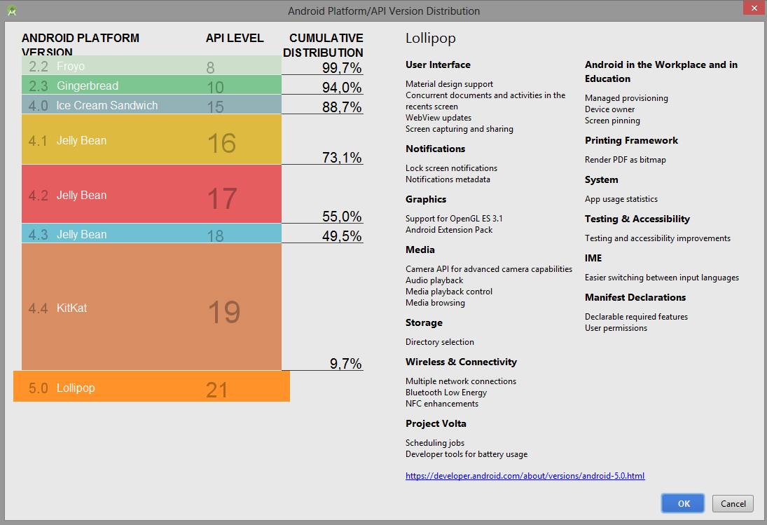
APIS ANDROID

Slide 8
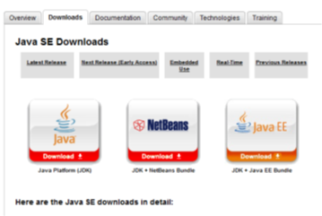
ENTORNO DE DESARROLLO
Para el desarrollo de la programación de aplicaciones Android se utilizaba Eclipse y el plugin que este ofrecía.
Actualmente Google ha presentado Android Studio (actualmente en versión 1.3 release).
A continuación vamos a configurar los equipos para desarrollar aplicaciones en Android.
INSTALACION DE JAVA DEVELOPMENT KIT.
· Para hacer aplicaciones Android, necesitamos primeramente preparar el equipo, para ello necesitamos instalar la versión 7 de java Development kit.
http://java.sun.com/javase/downloads

Slide 9
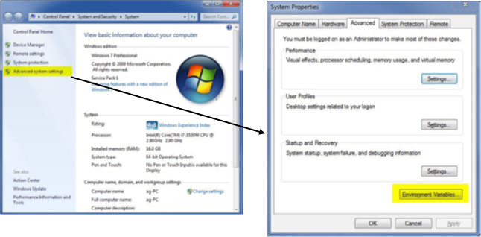
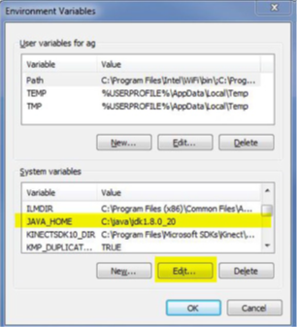
ENTORNO DE DESARROLLO
En esta sección vamos a comprobar que tengamos configurado debidamente la HOME de Java para que Android Studio pueda encontrar rápidamente el paquete de Java Development Kit.
Para ello debemos acceder a la ventana de Sistema de Windows. En ella clicamos en Configuración avanzada del sistema.
1) Comprobamos que no exista la Variable JAVA_HOME, en el caso de no estar deberemos crearla como nueva y en ella definimos la carpeta donde se encuentra nuestro Java Development kit.
2) Ahora vamos a generar el path, para detectar a Java desde cualquier punto del equipo de Windows. Para ello vamos a la variable path y definimos lo siguiente: %JAVA_HOME%\bin.
3) Para comprobar que hemos realizado bien el proceso, abrimos una ventana de terminal o consola de comandos y escribimos: java –version

Slide 10
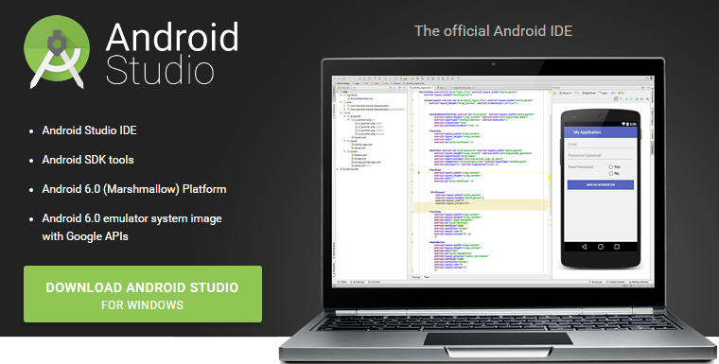
ENTORNO DE DESARROLLO
Instalación de Android Studio
Antes de instalar Android Studio vamos a generar carpetas en nuestro equipo:
PROYECTOS: en esta carpeta representa nuestro workspace de Android.
ANDROID: en esta carpeta se irán almacenando librerías, recursos para el desarrollo de la aplicación.
Seguidamente podemos acceder a descargar la versión de Android Studio
https://developer.android.com/sdk/installing/studio.html

Slide 11
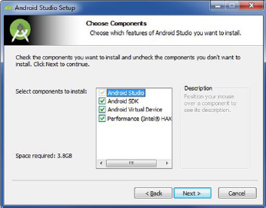
ENTORNO DE DESARROLLO
Instalación Android Studio
Una vez descargado Android Studio, deberemos iniciar el archivo ejecutable.
Android Studio: se trata del IDE concretamente, esta opción no puede desmarcarse.
Android SDK: nos instalará el último api de android para poder iniciar el IDE.
Android Virtual Device: Nos genera las imágenes para poder emular terminales android en nuestro sistema.
Performance: opción para terminales Intel, acelerar los emuladores.

Slide 12
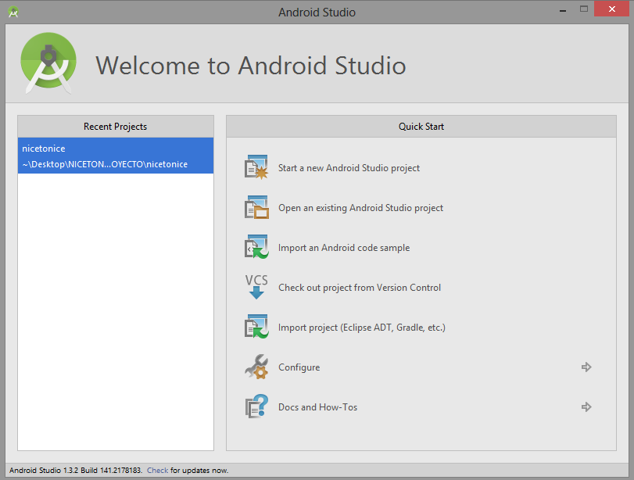
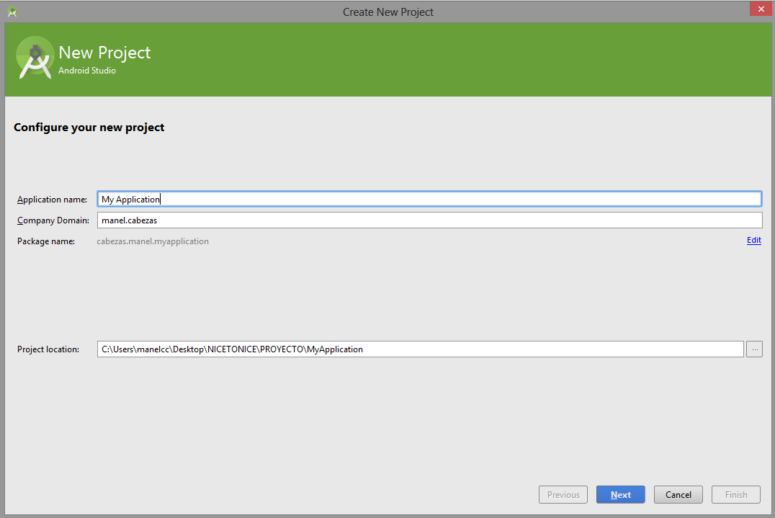
PRIMER PROYECTO
Hello CIFO
Instalado Android Studio. Entramos en la creación de nuestro primer proyecto, para ello vamos a crear el proyecto “Hello CIFO” y este debera de guardarse en la carpeta PROYECTOS que hemos generado antes de instalar Android Studio.
En el Welcome Android Studio, creamos un nuevo proyecto y accedemos a los primeros parámetros de configuración.
Application name: Nombre de la Aplicación. Podríamos indicar que es el nombre por el cual se guía el usuario final de la aplicación.
Company Domain: dominio de la empresa que está creando la app. Se recomienda incorporar el dominio de internet de la empresa.
Package name: formado por el Company Domain inverso y la Application name. Este es el nombre por el cual se guia android cuando está compilado.
Project location: path donde se almacena el proyecto.

Slide 13
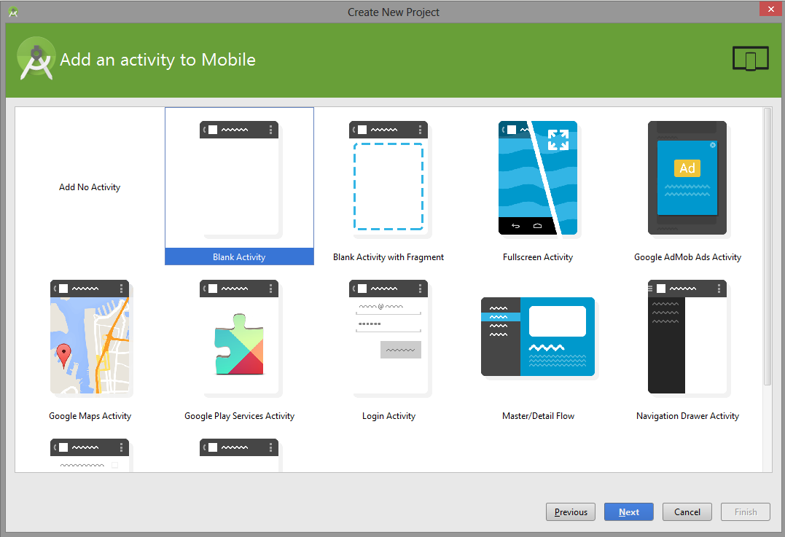
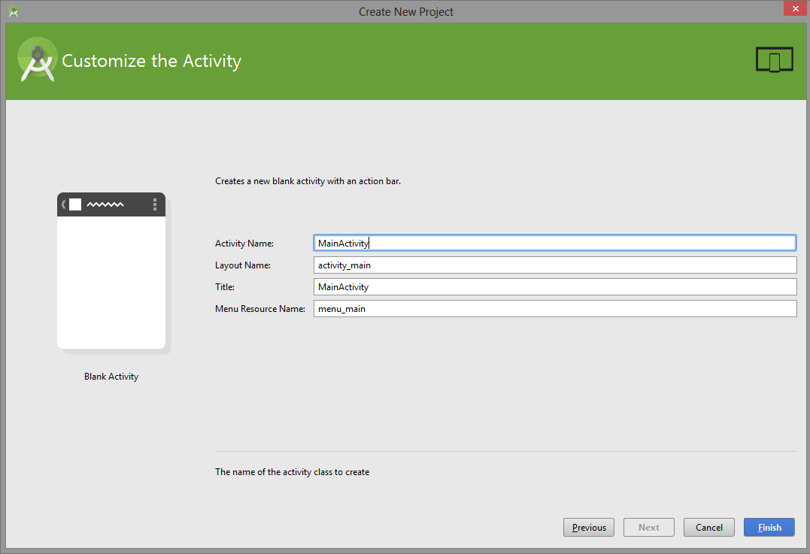
PRIMER PROYECTO
Hello CIFO
Habiendo clicado en Next anteriormente, nos encontraremos con la pantalla para seleccionar que tipo de actividad queremos generar (En este ejemplo seleccionamos Blank Activity).
Seguidamente deberemos:
Activity Name: Nombre de la Actividad (este será el nombre de la clase Java).
Layout Name: Nombre del archivo XML que representa la Interfaz de Gráfica de la actividad a crear.
Title: Título que aparece en la Action Bar de la Actividad.
Menú Resource Name: nombre del recurso menú que se genera de la actividad. Este menú se infla desde la Action Bar principalmente.
Una vez facilitados estos datos, podremos clicar en FINISH para generar el proyecto Android.

Slide 14
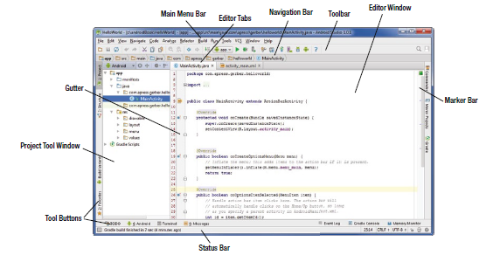
ANDROID STUDIO
Android Studio es el nuevo IDE para el desarrollo de aplicaciones Android. Actualmente está la versión 1.3.2 release. A continuación vamos a ver las principales características.
EL EDITOR
El editor contiene los principales elementos para el desarrollo en Android. A la izquierda nos encontramos con la ventana de proyectos o estructura, en donde
  Los proyectos nos ofrece una navegación por la estructura de archivos del proyecto. Además podemos navegar en diferentes vistas (Android, release, package…)
  Structure: esta vista nos ayuda a navegar y nos proporciona información del arbol de elementos (atributos, metodos e inner class) sobre la clase en la que estamos editando. Al seleccionar sobre uno de los elementos, el Editor nos llevara inmediatamente sobre el elemento seleccionado

Slide 15
ANDROID STUDIO
THE GUTTER: Se usa para obtener información sobre el código, los elementos más conocidos son los recursos de colores o gráficos que se visualizan, cuando incorporamos un recurso. También se utiliza para indicar los breakpoints del debug.
MAKER BAR: Nos facilita la información sobre la sintaxis del código, nos avisa de posibles errores en tiempo de compilación del código. Este se puede anular o modificar mediante el inspector.
TOOL BUTTON: Nos facilita el acceso rápido a opciones de Debug (LogCat), terminal de consolar o versiones en git. En el Tool Button nos encontramos además con el comando TODO: tareas pendientes que nos marcamos mientras se realiza la programación en las activities o clases android.
SHORT-KEYS
Algunas de teclas abreviadas más utilizadas son:
Alt+Insert: nos dara acceso a la construcción de Constructores, getters, setters, toString, hasCode…
Ctlr+Alt+L: formatear el código para que este sea más legible.
shift+F6: renombrar la variable, método, clase…
Doble Shift: busqueda en la estructura del proyecto
Ctrl+F: busqueda en la clase.

Slide 16
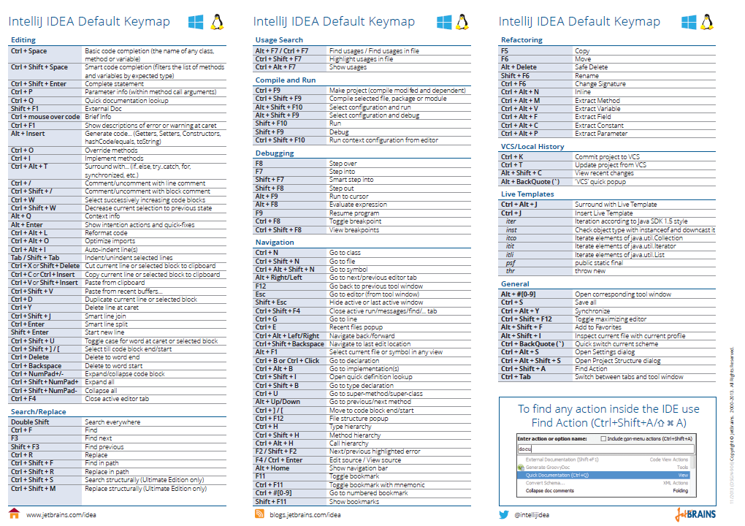
ANDROID STUDIO
SHORT-KEYS ANDROID STUDIO

Slide 17
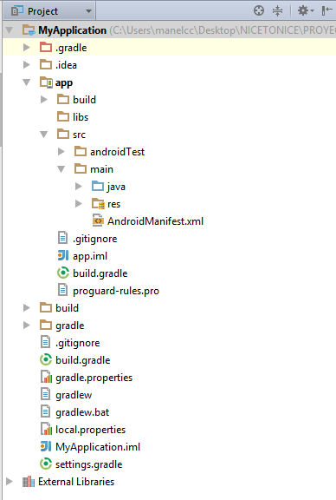
ESTRUCTURA DEL PROYECTO
MODULO
CONTROLADOR. CLASES JAVA
Nombre | Descripción | Obligatorio
Android Manifest | Descriptor de la aplicación android | si
\app\libs | Librerías externas de las apis de Android | no
\main\java | Carpeta donde se genera el codigo de la aplicación | si
\main\res | Carpeta que contiene los recursos de una aplicación | si
\src\androidTest | Carpeta que contiene las clases para generar tesst. JUnit 4 | no
RECURSOS

Slide 18
CARPETA RES
La importancia de los recursos
Los recursos de la carpeta Res estan principalmente construidos en XML y tienen la funcionalidad de aportar, sus componentes a la UI. Normalmente conocemos esta construcción como estática de la UI. Alternativamente podemos modificar dinamicamente estos elementos mediante sus clases controladoras (clases java) a las cuales representa.
Los recursos juegan un papel importante en la construcción de las aplicaciones. Un recurso es un archivo, como un documento, al cual la app podrá acceder en tiempo de ejecución sin tener que recompilar el proyecto.
Los recursos se identifican a traves de una id, la clase R en un top-level se encarga de instanciar automaticamente todos los id declarados en la carpeta Res.
Para referenciar los recursos instanciados por la clase R, puede realizarse de la siguiente manera:
Existen varios tipos de recursos. A continuación vamos a examinar sus principales características
Java
R.[tipo de recurso].[nombre del recurso]
recurso del sistema en Java
android.R.[tipo de recurso].[nombre del recurso]
Xml (Carpeta Res)
@[tipo de recurso].[nombre del recurso]
recurso del sistema en Xml
@android[tipo de recurso].[nombre del recurso]

Slide 19
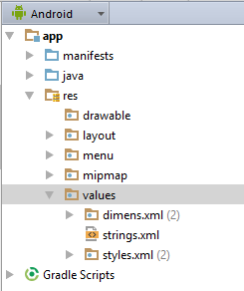
DRAWABLE: Carpeta que contiene los recursos de imagenes de la aplicación.
ANIM/ANIMATOR: Carpeta que contiene los recursos que se utiliza para la animación de objetos o vistas.
XML: Carpeta que contiene los items de la vista de configuración de usuario de la aplicación.
LAYOUT: Carpeta que contiene las vistas de la aplicación.
MENU: Carpeta que contiene los menus de las vistas de la aplicación
MIPMAP: Recursos Gráfico del icono de inicio.
VALUES: Carpeta que contiene diversos recursos de la aplicación. Dentro de values nos encontramos:
String: archivo en donde se definen los recursos de texto
dimens: archivo en donde se definen las dimensiones de la aplicaciones
styles: archivo para definir los estilos de nuestra apliación. Similar a CSS

Slide 20
STRINGS
Un recurso String nos facilita el texto de la aplicación con la opción de dar estilo y formato al texto.
SINTAXIS
<resources>
<string name="app_name">My Application</string>
<string name="hello_world">Hello world!</string>
<string name="action_settings">Settings</string>
</resources>
RECUPERAR EL RECURSO EN JAVA
String appName = getString(R.string.app_name);
RECUPERAR EL RECURSO EN XML
<TextView
android:layout_width="wrap_content"
android:layout_height="wrap_content"
android:text="@string/hello_world" />

Slide 21
STRING-ARRAYS
Nos podemos encontrar con la necesidad de obtener un array de Strings para nuestro proyecto. Ej un Spinner con 7 items Strings.
SINTAXIS
<?xml version="1.0" encoding="utf-8"?>
<resources>
<string-array name="android_versions">
<item>KitKat</item>
<item>Lollipop</item>
</string-array>
</resources>
RECUPERAR EL RECURSO EN JAVA
String[] androidVersions =
getResources().getStringArray(R.array.android_versions);
RECUPERAR EL RECURSO EN XML
<Spinner
android:layout_width="wrap_content"
android:layout_height="wrap_content"
android:entries="@array/android_versions"/>

Slide 22
STRING-PLURALS
Este recurso nos proporciona la posibilidad de cambiar el texto en función de la cantidad, permitiendo respetar la pluralidad gramática
SINTAXIS
<?xml version="1.0" encoding="utf-8"?>
<resources>
<plurals name="books_found">
<item quantity="zero">No books found.</item>
<item quantity="one">One book found.</item>
<item quantity="few">Few books found.</item>
<item quantity="many">So many books found.</item>
<item quantity="other">%d books found.</item>
</plurals>
</resources>
RECUPERAR RECURSO EN JAVA
String zeroBooksFound = getResources().getQuantityString(
R.plurals.books_found, 0, 0);

Slide 23
COLOR
En el fichero color, deberemos principalmente indicar los colores que utilizamos en la aplicación. Se recomienda utilizar los colores básicos del sistema. Los formatos de colores son:
SINTAXIS
<?xml version="1.0" encoding="utf-8"?>
<resources>
<color name="rojo">#f00</color>
</resources>
RECUPERAR EL COLOR EN JAVA
int backgroundColor = getResources().getColor(
R.color.rojo);
FORMATO | DESCRIPCION | EJEMPLO
#RGB | Rojo-Verde-Azul | #fff (blanco)
#ARGB | Alfa-Rojo-Verde-Azul con simple digito hexadecimal | #60F0 (verde con transparencia)
#RRGGBB | Rojo-Verde-Azul con doble precision hexadecimal | #FF0000(rojo)
#AARRGGBB | Alfa-Rojo-Verde-Azul con doble precision hexadecimal | #6200FF00(verde con transparencia)

Slide 24
DIMENSIONES
El recurso dimens, nos permite especificar las dimensiones o tamaños entre los elementos de la UI.
SINTAXIS
<resources>
<!-- Default screen margins, per the Android Design guidelines. -->
<dimen name="ancho">50dp</dimen>
<dimen name="alto">100dp</dimen>
</resources>
RECUPERAR EL RECURSO EN JAVA
float anchoBtn = getResources().getDimension(
R.dimen.ancho);
RECUPERAR EL RECURSO EN XML
<Button
android:layout_width="@dimen/ancho"
android:layout_height="@dimen/alto"
android:text="@string/hello_world"/>

Slide 25
DIMENSIONES
Tipos de Dimensión
Al igual que los colores. Las dimensiones tienen diferentes tipos para especificar sus valores. Se recomienda utilizar dp para dimensiones de elementos y sp para dimensiones de texto.
FORMATO | DESCRIPCION
px | pixeles. corresponde con los pixeles reales de la pantalla
in | pulgadas. Basado en el tamaño físico de la pantalla
pt | puntos
mm | milimetro
dp | densidad de pixel independiente. Recomendado para mostrar elementos
sp | escala de pixeles independientes. Recomendado para tamaño de fuentes.

Slide 26
DRAWABLES
Los recursos Drawables son los graficos que se dibujan en la pantalla. Los formatos de las imagenes son PNG, JPEG y GIF. En el bloque dos dedicaremos un apartado a explicar los diferentes tipos de drawables que se pueden generar.
Para gestionar distintas resoluciones de pantalla, una imagen debe de generarse en diferentes resoluciones. De esta forma la imagen no varia independientemente de la resolucion de la pantalla
ldpi: para pantallas con una resolución baja (alrededor de 120 dpi).
mdpi: para pantallas con una resolución media (alrededor de 160 dpi).
hdpi: para pantallas con una resolución alta (alrededor de 240 dpi).
xhdpi: para pantallas con una resolución muy alta (alrededor de 320 dpi).
xxhdpi: para pantallas con una resolución muy, muy alta (alrededor de 480 dpi).
nodpi: contiene recursos que no dependen de la resolución de su dispositivo.

Slide 27
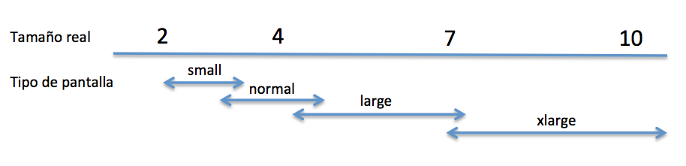
FRAGMENTACION
TAMAÑOS DE PANTALLA Y UNIDADES DE MEDIDA
Una pantalla se caracteriza por su tamaño y su densidad. Android reconoce cuatro tamaños, medidos como el número de pulgadas de la diagonal:
• small: de 2 a 3 pulgadas
• normal: de 3 a 4,5 pulgadas
• large: de 4,5 a 7 pulgadas
• xlarge: de 7 a 10 pulgadas

Slide 28
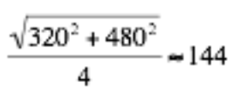
DENSIDAD
La densidad de la pantalla es el número de píxeles por unidad de área (dpi o dots per inch, es decir, puntos por pulgada). Android reconoce cuatro densidades de pantalla (siguen aproximadamente las proporciones 3:4:6:8):
• baja (low density - ldpi): 120 dpi.
• media (medium density - mdpi): 160 dpi.
• alta (high density - hdpi): 240 dpi.
• extra alta (extra high density - xhdpi): 320 dpi.
Por ejemplo, el LG Optimus L5 E610 tiene una pantalla de 4 pulgadas y 320 x 480 píxeles. Podemos calcular su densidad como el número de píxeles por unidad de longitud de su diagonal:
Se trata, por lo tanto, de un dispositivo de densidad media.

Slide 29
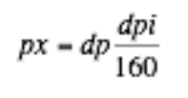
DENSIDAD
Como los dips son independientes de densidad y 1 dip equivale a 1 píxel en una pantalla de densidad media (160 dpi), 1 dip debería equivaler a 2 píxeles en una pantalla con el doble de densidad (320 dpi). En general, esta es la fórmula que convierte dips en píxeles:
donde dpi es la densidad de pantalla del dispositivo.
Para crear interfaces de usuario en Android debemos especificar distintos ficheros de diseño para cada tamaño de pantalla (utilizando recursos alternativos) y bitmaps específicos para cada densidad.
Es fundamental expresar las dimensiones de los elementos de la interfaz en dips en lugar de px. Para entender mejor esta cuestión, vamos a utilizar el Graphical Layout del editor de Android Studio para simular dos dispositivos de tamaño normal con densidades diferentes: Nexus 4 (xhdpi) y Nexus S (hdpi). El fichero de diseño contiene simplemente un botón cuya anchura especificamos primero
en píxeles (px) y luego en píxeles independientes de densidad (dip):

Slide 30
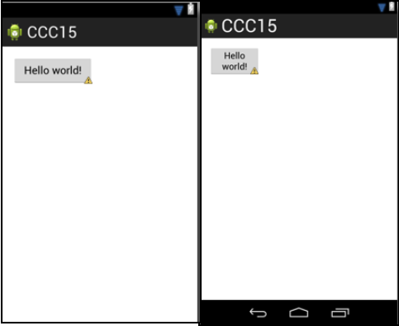
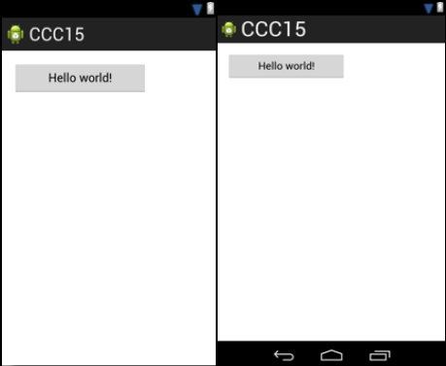
FRAGMENTACION
<Button
android:layout_width="200px"
android:layout_height="wrap_content"
android:text="@string/hello_world"/>
En el grupo de la izquierda, con la anchura del botón expresada en píxeles, el tamaño del botón disminuye al aumentar la densidad (de izquierda a derecha). En el grupo de la derecha, este efecto se compensa al especificar la dimensión
en píxeles independientes de densidad:

Slide 31
FRAGMENTACION
En el grupo de la izquierda, con la anchura del botón expresada en píxeles, el tamaño del botón disminuye al aumentar la densidad (de izquierda a derecha). En el grupo de la derecha, este efecto se compensa al especificar la dimensión en píxeles independientes de densidad:
En el caso de bitmaps no es suficiente con dar su tamaño en dips, ya que un dip se traduce en un número de píxeles distinto para cada densidad de pantalla. Como las imágenes se definen en píxeles, esto puede dar lugar a imágenes borrosas al contraer o ampliar. Para evitarlo deberíamos añadir una versión de cada imagen en distintas densidades.
Por ejemplo, si tenemos una imagen de 100x100 píxeles que se ve correctamente para una densidad media (mdpi), teniendo en cuenta que las densidades siguen aproximadamente las proporciones 3:4:6:8, deberíamos añadir las siguientes versiones del bitmap:
• bitmap de 75 x 75 píxeles en la carpeta /res/drawable-ldpi
• bitmap de 150 x 150 píxeles en la carpeta/res/drawable-hdpi
• bitamp de 200 x 200 píxeles en la carpeta /res/drawable-xhdpi

Slide 32


MATERIAL DESIGN

Slide 33
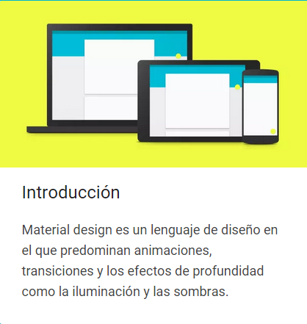



Materia es una Metáfora: representa la teoria unificadora de un espacio y el movimiento. Está inspirado en el estudio de papel y tinta pero tecnológicamente avanzado y abierto a la imaginación y magia de cada uno.
Gráfico e intencional: El énfasis en las acciones del usuario muestran inmediatamente la funcionalidad básica de cada una de ellas de forma evidente, gracias a que se proporcionan puntos de referencia para el usuario.
El Movimiento representa el Sentido: El movimiento debe ser significativo y sirve para centrar la atención y mantener dicha continuidad.

